Slide 1
第5章 数组和集合
电子科技大学中山学院 计算机学院 彭政

Slide 2
本章学习目标
1
数组的创建
2
基本数据类型数组
3
引用数据类型数组
4
多维数组

Slide 3
数组
数组可以看成是多个相同类型数据的集合，这些数据叫做数组元素，数组元素之间是有先后顺序的。
一个数组元素可以用数组的名字和这个元素在数组中的顺序位置来表示。
a[0]表示数组a中的第一个元素，a[1]代表数组a的第二个元素，依次类推。这个顺序位置通常又称为数组的下标，数组的下标是从0开始的。

Slide 4
数组
在Java语言中，数组就是对象，数组元素可以看成数组对象的成员变量，数组元素既可以是基本数据类型的，也可以是引用数据类型的。
需要注意的一点是：数组虽然是对象，但是J2SE API中缺并没有提供数组类，所有的数组类都是JVM动态创建的。

Slide 5
数组的创建
定义一维数组引用的语法格式是：
“type var[ ]”或者是“type[ ] var”
例如：定义一个int类型的一维数组引用a：“int a[]”或者是“int[] a”，
例如：定义一个Person类型的一维数组引用p：“Person p[]”或者是“Preson[] p”。
注意：定义一个数组引用只是在Stack栈中创建了一个引用，而且这个引用的值是null，此时并没有创建数组对象。

Slide 6
数组的创建
创建一维数组对象的语法格式是：
“new type[length]”。
例如：创建一个包含5个int类型元素的数组对象：“new int[5]”
例如：创建一个包含3个Person类型元素的数组对象：“new Person[3]”。
注意：创建的数组对象是存放在Heap堆中的，而且数组对象中的数组元素都是有默认初始值的，比如int类型的数组元素默认初始值是0，引用类型的数组元素默认初始值是null。

Slide 7
数组的创建
创建一维数组的语法格式通常如下所示：
type[] var = new type[length]
也可以在创建数组的同时，设置数组元素的初始值，比如：int[] a = { 1, 2, 3, 4, 5 };
需要特别注意的一点是：在定义数组对象引用的时候不能指明数组对象的大小，因为此时数组对象都还未创建。
例如：“int[3] a”或者“int a[3]”这种代码是有语法错误的。

Slide 8
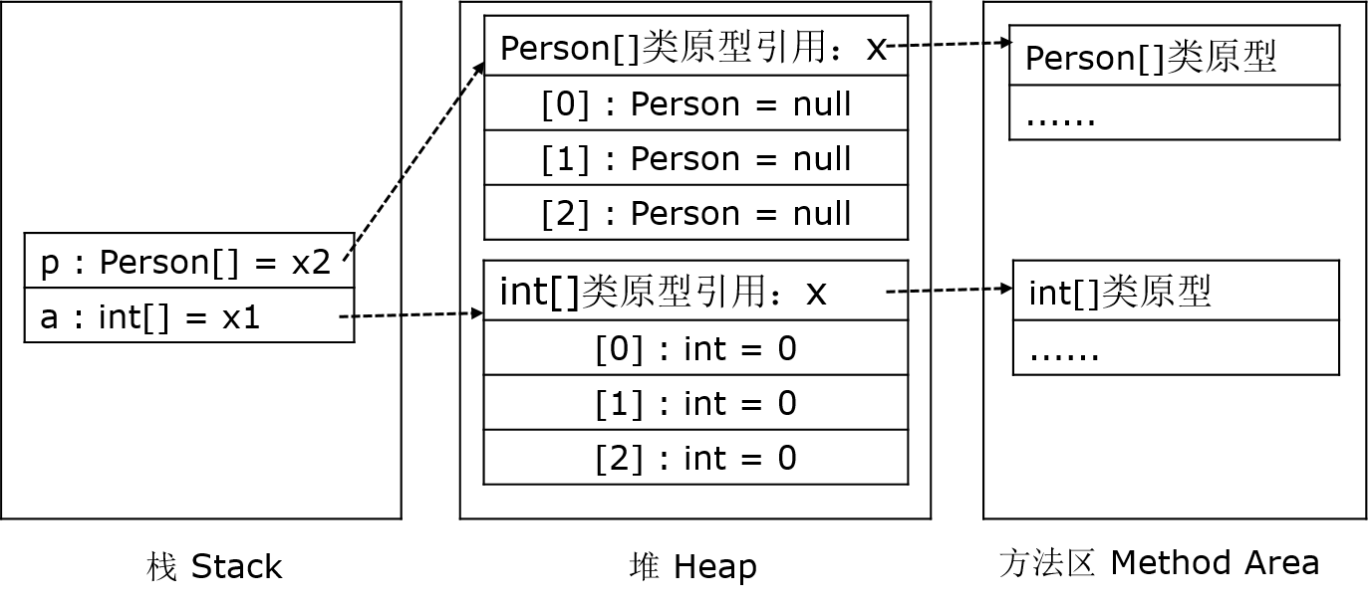
数组的创建
int[] a = new int[3];
Person[] p = new Person[3];

Slide 9
数组的创建
在栈Stack中：a和p只是数组对象引用，不是数组对象。
在堆Heap中：两个数组对象都是在程序运行期间通过关键字new创建的。
需要特别注意的一点是：Person类型数组中的数组元素都是Person类型引用，不是Person对象，也就是说，执行代码“new Person[3]”只是创建了初始值为null的3个Person类型引用，并没有创建任何Person对象。
在方法区Method Area中：两个数组类型int[]和Person[]都是JVM动态创建的。

Slide 10
基本数据类型数组
数组的遍历
可以通过 “数组引用.length”来获取某个数组元素的个数。对应的字节码指令arraylength。
使用普通的for循环语句遍历基本数据类型数组的代码如下所示：
int[] a = {1, 2, 4, 3, 5};
for (int i = 0; i < a.length; i++) { //a.length=5 System.out.println(a[i]);
}

Slide 11
基本数据类型数组
数组的遍历
从版本JDK1.5开始，Java语言中引入了增强型的for循环语句，通过增强型的for循环语句可以简化遍历数组或集合的代码，其语法为：
for (type element : array) { //每次从数组array中取出一个元素赋给element
...... // 访问element
}
int[] a = {1, 2, 4, 3, 5};
for ( int e : a) {
System.out.println(e);
}

Slide 12
基本数据类型数组
数组的排序
将数组中的所有元素按从小到大，或者从大到小的顺序排列。
J2SE API中提供了封装了数组操作的工具类：java.util.Arrays，通过这个Arrays类中定义的静态方法sort，就可以完成对数组元素的排序。
使用Arrays.sort对数组排序的代码如下所示：
int[] a = {1, 2, 4, 3, 5};
Arrays.sort(a); // 排序后，数组a中元素的排列顺序是：1, 2, 3, 4, 5

Slide 13
基本数据类型数组
数组的查找
在数组中的所有元素中搜索是否有等于指定值的元素。
对于一个已排序的数组，可以通过java.util.Arrays类中定义的静态方法binarySearch来进行查找。
使用Arrays.binarySearch对数组查找的代码如下所示：
int[] a = {1, 2, 4, 3, 5};
Arrays.sort(a); // 查找前先排序
int index = Arrays.binarySearch(a, 4); // index的值会等于3

Slide 14
基本数据类型数组
数组的查找
Arrays类binarySearch方法所采用的算法是“二分查找”算法，二分查找算法只能用于有序集合。如果在对数组进行查找之前不想对数组进行排序，那么查找的方式只能是逐个遍历数组元素，代码如下所示：
int search(int[] a, int key) {
for (int i = 0; i < a.length; i++) {
if (key == a[i]) { return i; }
}
return -1;
}

Slide 15
基本数据类型数组
示例: TestIntArray.java

Slide 16
引用数据类型数组
数组的遍历
引用数据类型数组的遍历方式和基本数据类型数组的遍历方式是相同的，需要注意的一点就是：引用数据类型数组元素的值是否为null，如果是null，则遍历是容易出现空指针异常，代码如下所示：
Person[] p = new Person[3]; // 数组p的元素值都为null
for (Person e : p) {
System.out.println(e.name); // 空指针异常
}

Slide 17
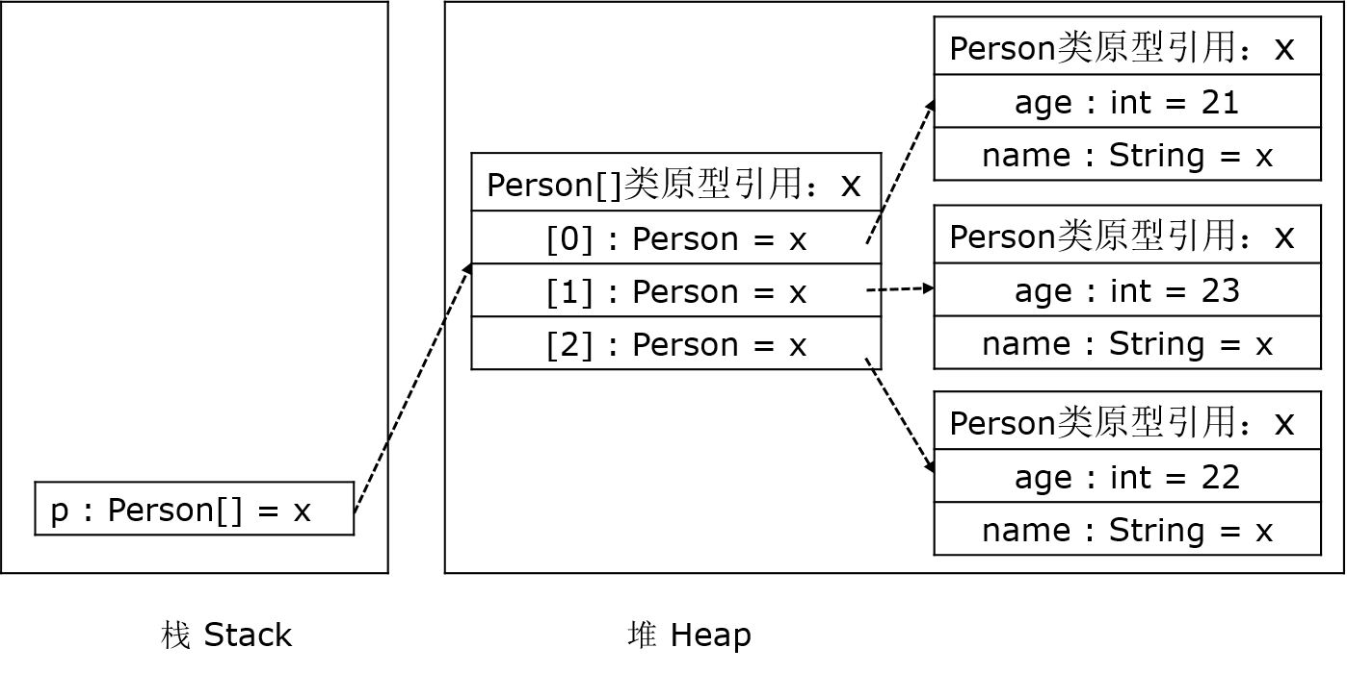
引用数据类型数组
数组的遍历
所以，在创建引用数据类型数组时，在遍历这个数组之前，需要创建相关对象，让数组元素的值不为null，代码如下所示：
Person[] p = new Person[3];
p[0] = new Person(20, "张三");
p[1] = new Person(22, "李四");
p[2] = new Person(21, "王五");

Slide 18
引用数据类型数组
数组的排序
如果对一个引用数据类型数组进行排序，那实际上就是对数组元素所引用的对象进行排序。想要将若干个对象按由小到大的顺序排列，那么首先就要求对象之间是“可比较的”。
定义一个类时，可以通过实现java.lang.Comparable接口来指明这个类的对象之间是“可比较的”。
Comparable接口中只定义了一个compareTo方法，所有实现Comparable接口的类都要实现compareTo方法，在compareTo方法中定义该类对象之间的比较规则。

Slide 19
引用数据类型数组
数组的排序
int compareTo(T o)方法的定义要求如下：当调用该方法的对象“大于”对象o时，该方法返回正整数。当调用该方法的对象“小于”对象o时，该方法返回负整数。当调用该方法的对象“等于”对象o时，该方法返回0。
只要一个类型实现了java.lang.Comparable接口，那么就可以使用java.util.Arrays的sort方法来对这种类型的数组进行排序，也就能使用java.util.Arrays的binarySearch方法来对这种类型的数组进行查找。

Slide 20
引用数据类型数组
数组的排序
class Person implements Comparable<Person> { public int age;
public int compareTo(Person o) { return this.age - o.age;
}
}
Person[] p = new Person[3];
p[0] = new ...
p[1] = ...
p[2] = ...
Arrays.sort(p);
Arrays.binarySearch(p, ...)

Slide 21
引用数据类型数组
数组的排序
也可以定义一个比较器类，用于实现该类对象的比较。比较器类实现java.util.Comparator接口，调用Arrays.sort方法时提供相应的比较器对象即可。
class MyCom implements Comparator<Person> {
public int compare(Person o1, Person o2) {
return o1.name.compareTo(o2.name);
}
}
Arrays.sort(p, new MyCom ());

Slide 22
引用数据类型数组
示例：TestPersonArray.java

Slide 23
多维数组
多维数组被看作是“数组的数组”。
以二维数组为例，定义二维数组引用的语法格式是：
type var[ ][ ]; // 或者是 type[ ][ ] var;
创建二维数组对象的语法格式是：
new type[length1][length2];
或者是只初始化第一维的长度：
new type[length1][];
创建二维数组的语法格式通常如下所示：
type[ ][ ] var = new type[length1][length2];

Slide 24
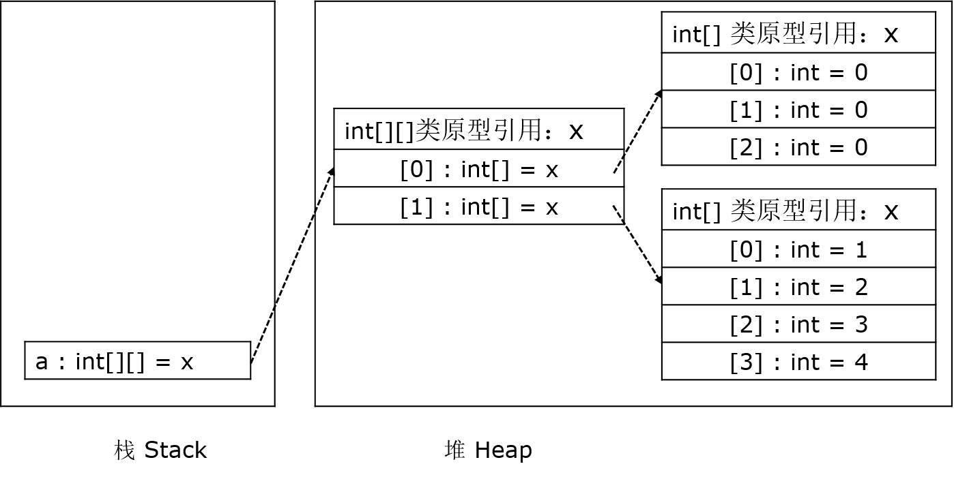
多维数组
二维数组的创建
int[][] a = new int[2][];
a[0] = new int[3];
a[1] = { 1, 2, 3, 4 };

Slide 25
多维数组
二维数组的遍历
关于二维数组的遍历操作，可以使用增强型的for循环语句，但是要始终牢记的一点是：二维数组的元素是一维数组。以下代码演示了二维数组的遍历方法：
int a[][] = { {1,2,3}, {4,5,6,7}, {8,9} };
for ( int[] i : a) {
for( int j : i) {
System.out.print(j);
}
}

Slide 26
Thank You !
电子科技大学中山学院 计算机学院 彭政

